Slide 1
Visible Piano
20200118 조창희

Slide 2
01.
프로젝트 개요
02.
알고리즘 및 자료구조
03.
프로그램 시현
프로젝트 실현 목표
창의적 구현
프로젝트 동작 흐름 (with flow chart)
프로젝트를 수행하기 위한 알고리즘
자료구조 설명
핵심 변수 설명
각 함수 기능
프로젝트 동작 시현
각 동작에 대한 설명

Slide 3
01.
프로젝트 개요

Slide 4
프로젝트 실현 목표
waterfall 실습의 연장선
-> visible piano(보이는 피아노)
목표: 청각의 시각화
01
02
03
04
대상: 청각으로 음악을 들을 수 없는 사람들
기대효과1: 편의성
기대효과2: 계이름 숙지

Slide 5
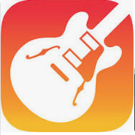

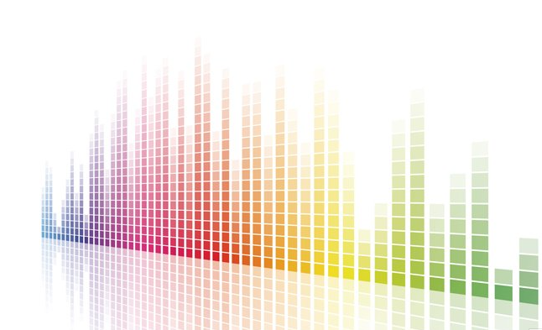
창의적 구현
Garageband
Openframeworks
visible Sound

Slide 6
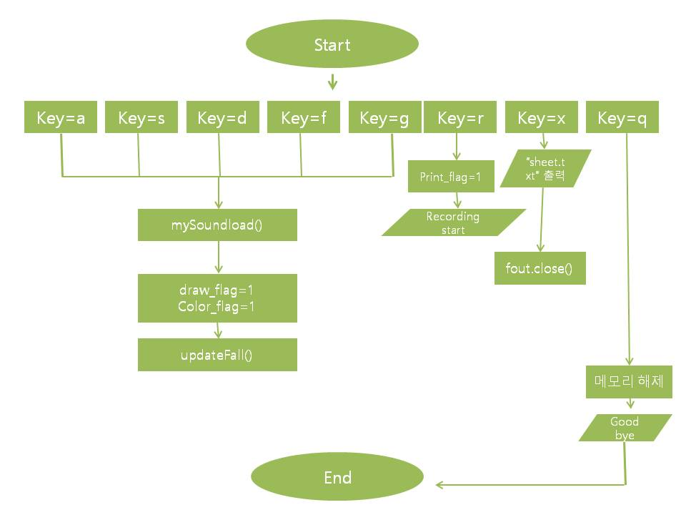
- Flow Chart

Slide 7
02.
알고리즘 및 자료구조

Slide 8
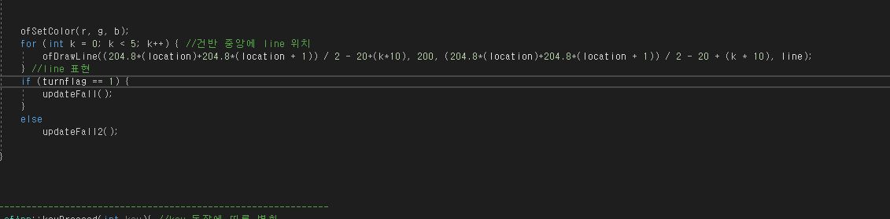
- 알고리즘: 검은 건반 디자인 계산
단순히 더하면 오차 발생
-> (이전 흰 건반 + 다음 흰 건반) /2 =평균 이용하여 검은 건반 위치 계산!

Slide 9
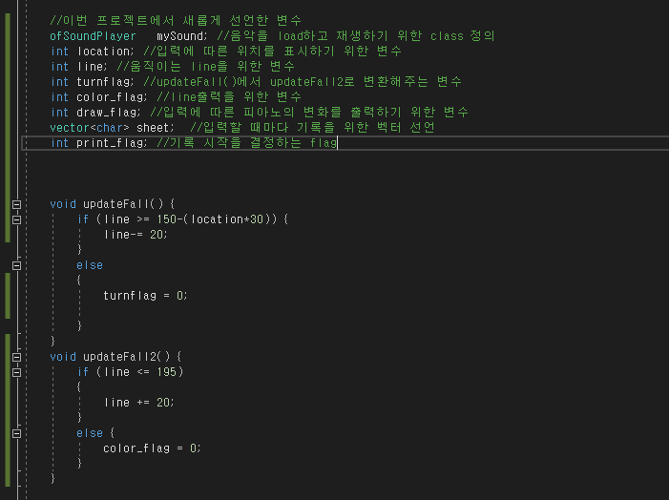
- 자료구조 : vector 사용

Slide 10
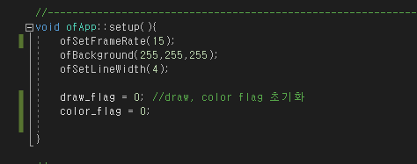
- 함수별 설명: Setup

Slide 11
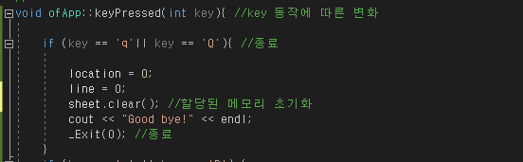
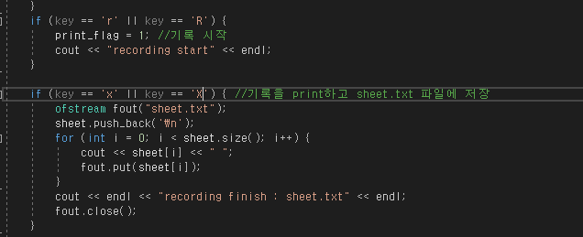
- keyPressed(int key)

Slide 12
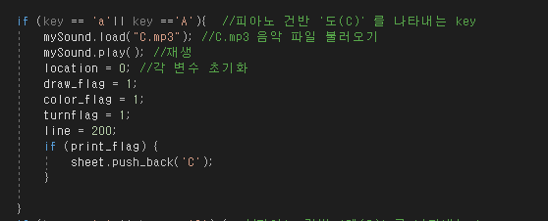
- keyPressed(int key)

Slide 13
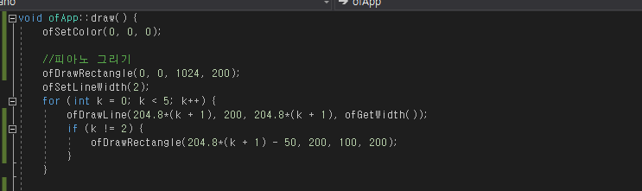
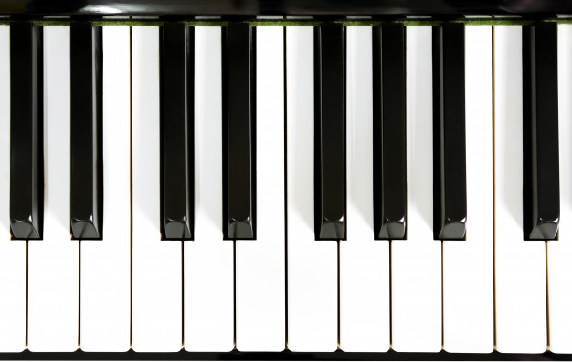
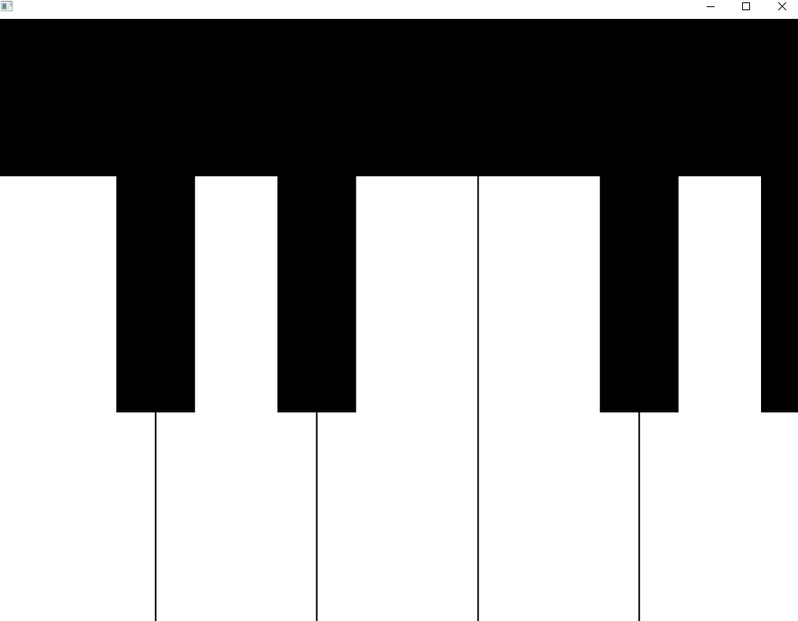
- Draw()

Slide 14
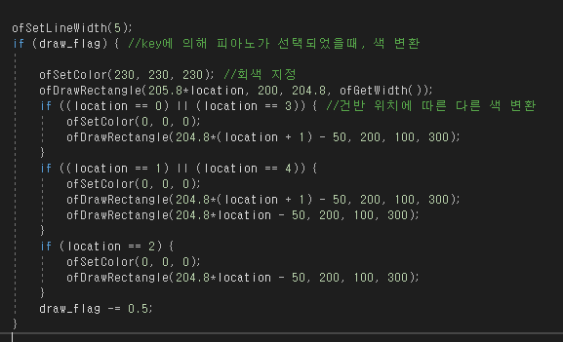
- Draw()

Slide 15
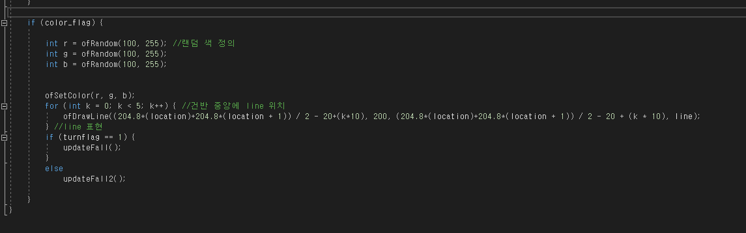
- Draw()

Slide 16
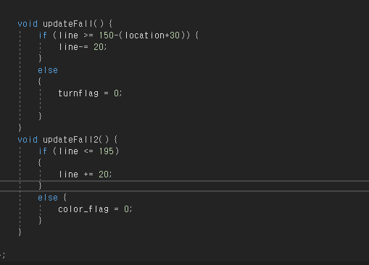
- updateFall(), updateFall2()

Slide 17
03.
프로그램 시현

Slide 18
Thanks!

